Slide 1

ПРЕЗЕНТАЦІЯ З МАЙСТЕР- КЛАСУ
НА ТЕМУ :
« ВЕСНЯНА КВІТКА »
Підготувала вих-ль: Бурейко Н.П.

Slide 2
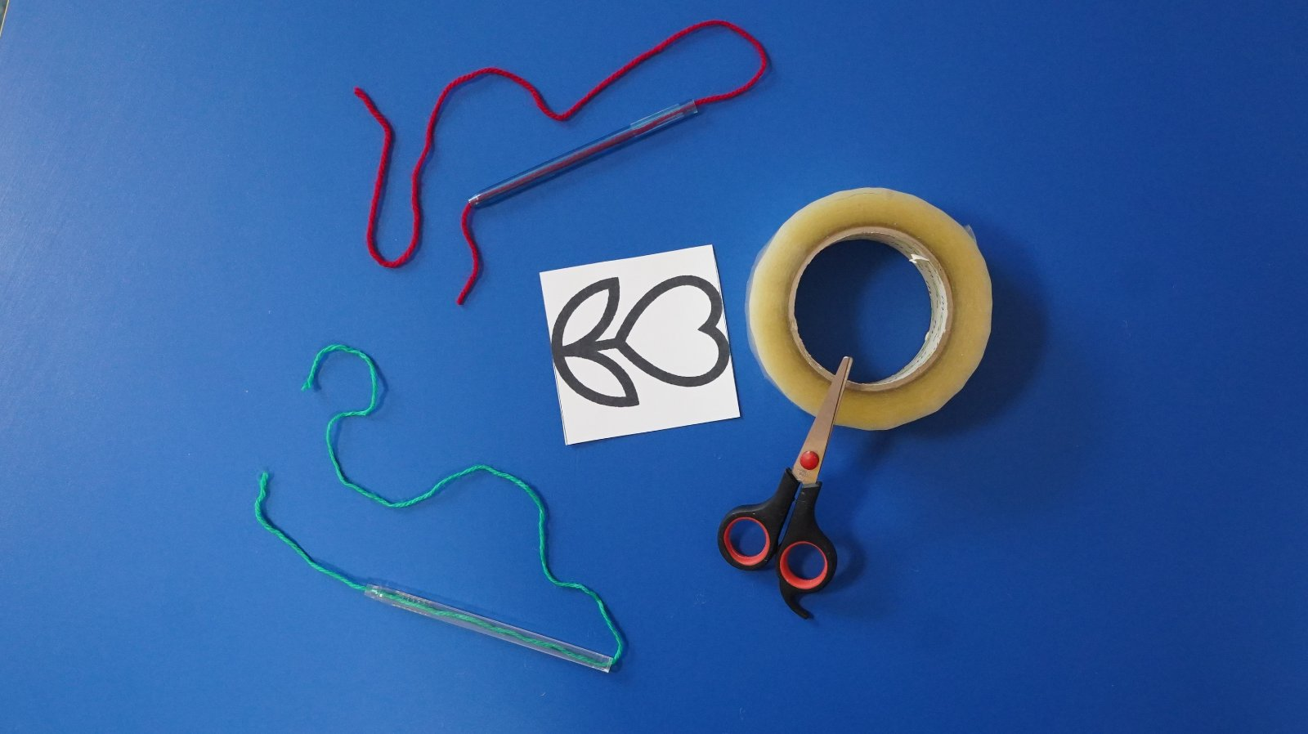
ДЛЯ РОБОТИ ПОТРІБНО : ножиці, клейка стрічка, корпус ручки , кольорові нитки, паперова заготовка для ниткографії.

Slide 3
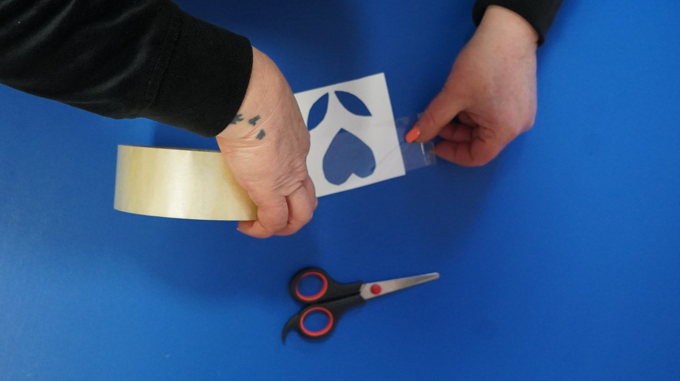
Ножицями вирізаємо контур квітки з середини
Вирізані отвори заклеюємо клейкою стрічкою з задньої сторони паперової заготовки

Slide 4
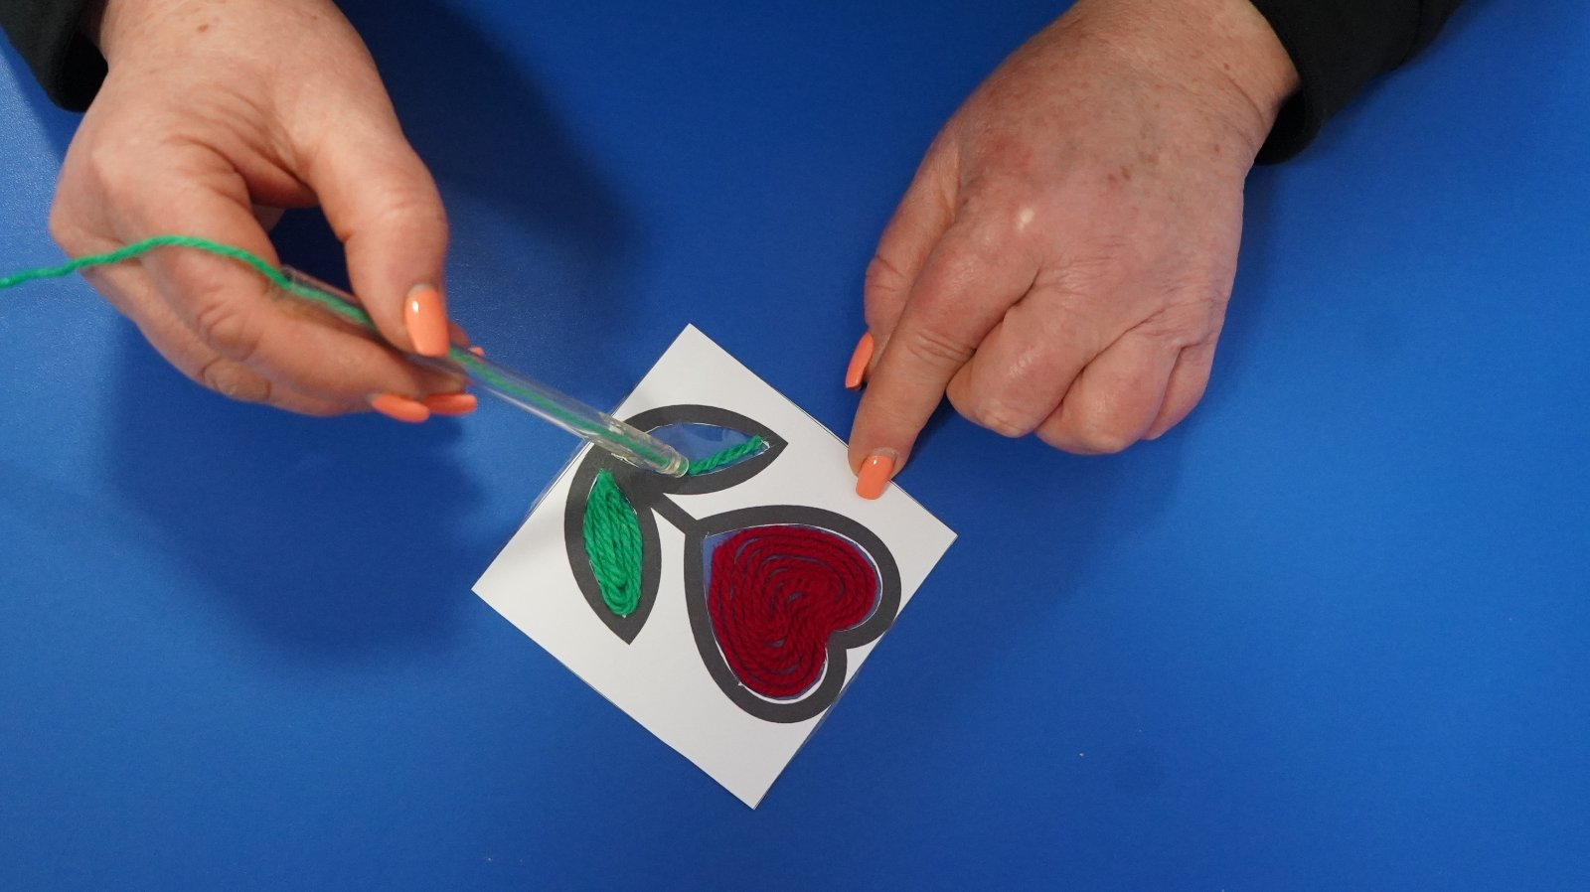
3. Обираємо колір нитки та втягуємо її в корпус
ручки
Починаємо «малювати» ниткою,
приклеюючи її до клейкої стрічки, поступово заповнюючи всю площину квітки та листочків.

Slide 5
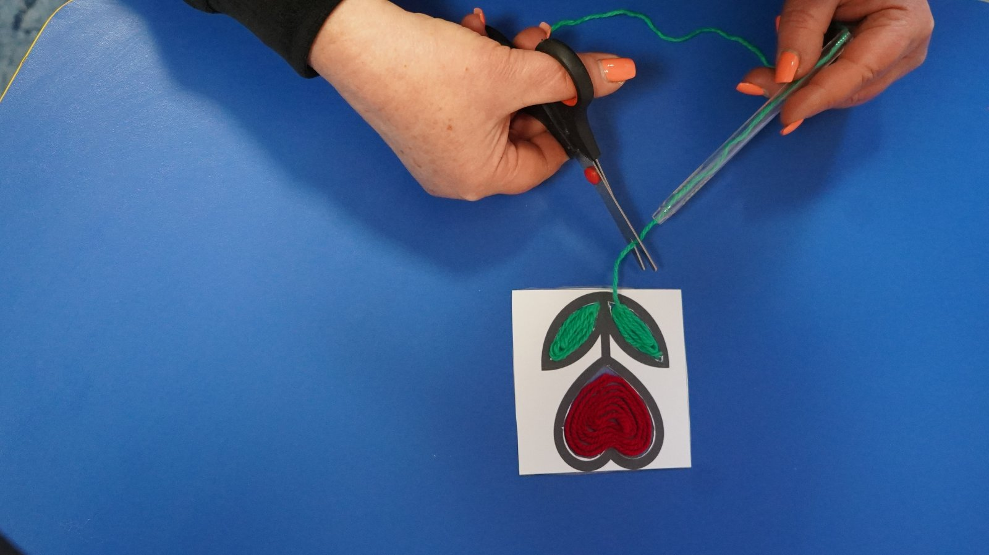
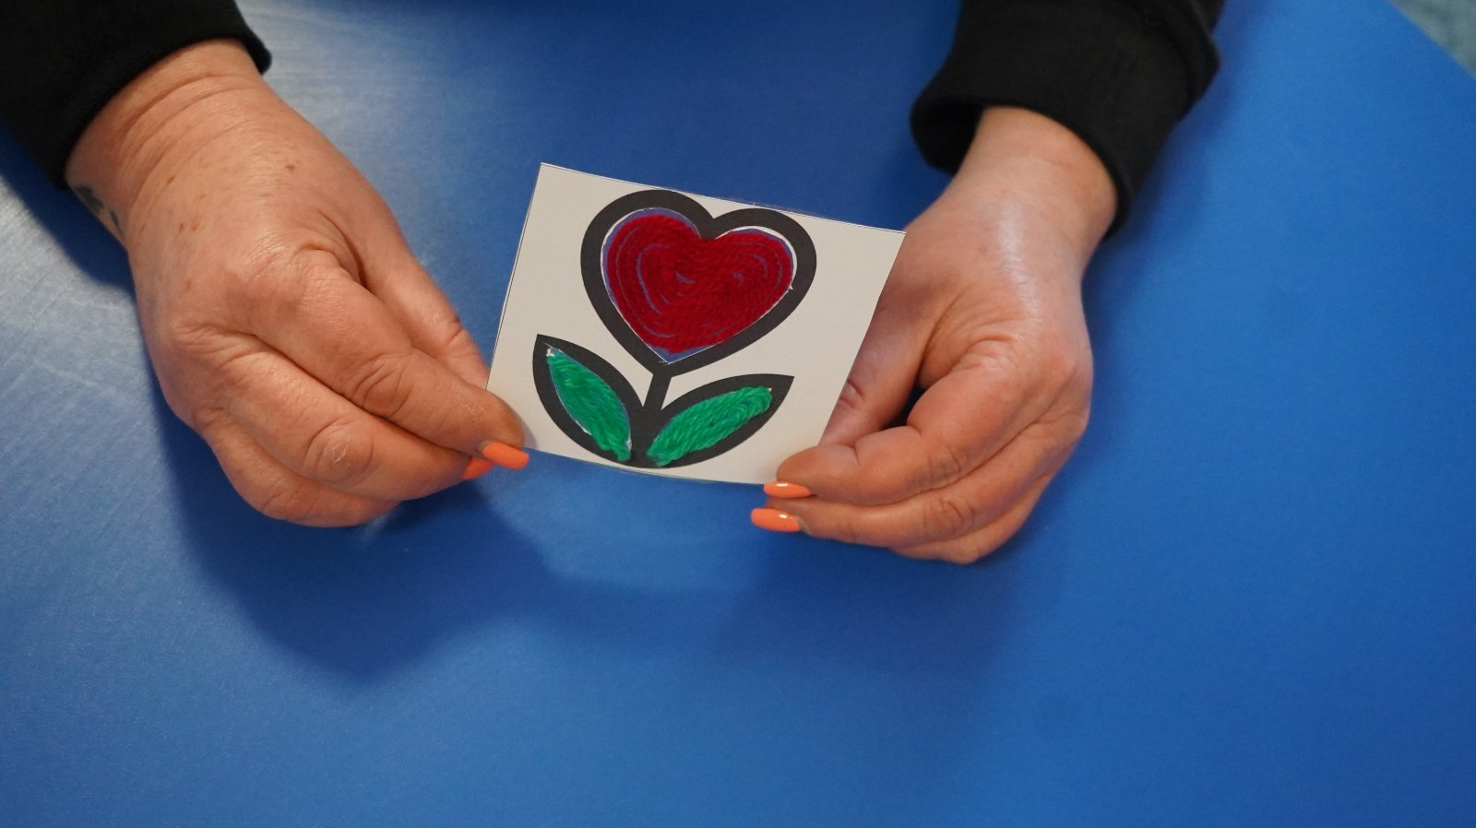
5. По закінченню роботи обрізаемо нитку, закріплюємо іі та милуємось результатом.

Slide 6
ДЯКУЮ ЗА УВАГУ.

